Slide 1









CHÀO MỪNG CÁC EM
ĐẾN VỚI TIẾT HỌC NGÀY HÔM NAY!

Slide 2




TRÒ CHƠI ÂM NHẠC
Luật chơi: Giáo viên mời 6 bạn lên bảng, chia thành hai đội chơi. Khi giáo viên hô bắt đầu, 2 đội ghi vào bảng phụ của đội mình những bài hát liên quan đến thầy cô, mái trường, bạn bè. Kết thúc thời gian, đội nào được nhiều đáp án đúng hơn là đội chiến thắng.

Slide 3


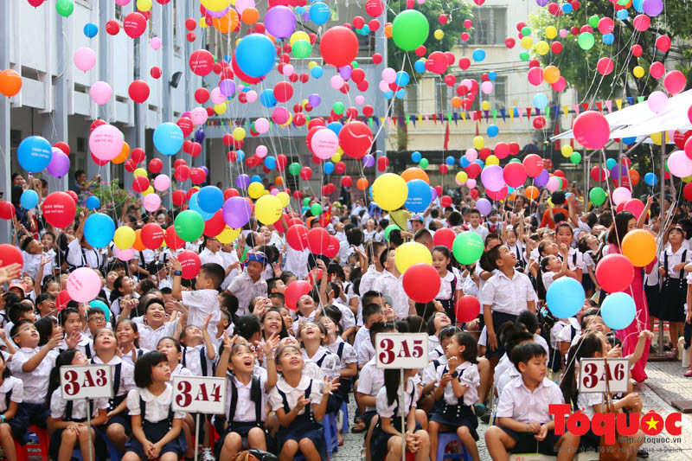
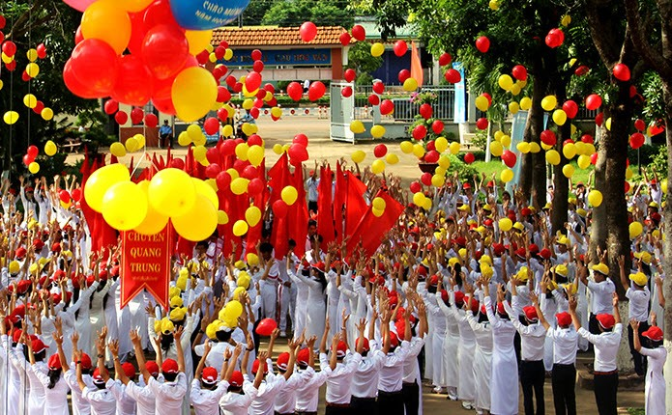
MỘT SỐ BÀI HÁT VỀ THẦY CÔ, MÁI TRƯỜNG VÀ BẠN BÈ
Ngày đầu tiên đi học
Nhớ ơn thầy cô
Bụi phấn
Con đường đến trường
Mùa khai trường
Bông hồng tặng cô
Mái trường mến yêu
Bài học đầu tiên
Người thầy
Đi học

Slide 4





Chủ đề 1: Vui bước đến trường
TIẾT 1: HÁT: BÀI HÁT “MÙA KHAI TRƯỜNG”
NHẠC CỤ TIẾT TẤU: BÀI THỰC HÀNH SỐ 1
Notes:
rian@canva.com

Slide 5


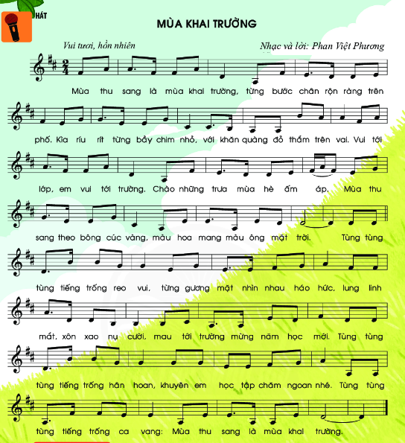

I. TÌM HIỂU BÀI HÁT
Nhiệm vụ: Các em nghe bài hát và quan sát văn bản để tìm hiểu về cấu trúc hai đoạn của bài.

Slide 6

I. TÌM HIỂU BÀI HÁT
Tác giả: Phan Việt Phương
Giai điệu bài hát: Vui tươi, hồn nhiên
Bài hát được chia làm 2 đoạn:
Đoạn 1: Từ “Mùa thu sang…” đến “…ông mặt trời”.
Đoạn 2: Từ “Tùng tùng tùng…” đến hết bài

Slide 7
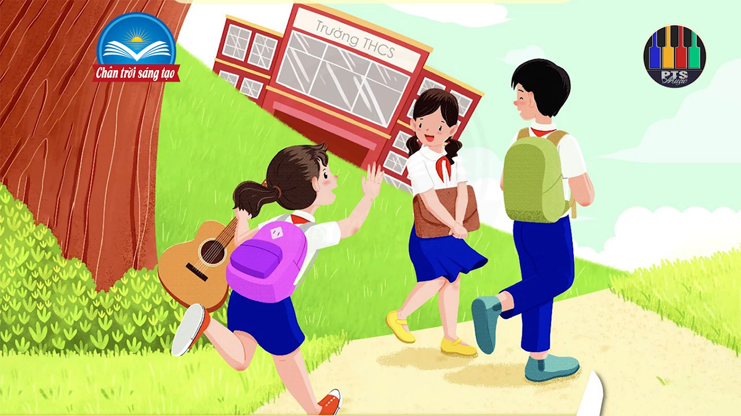
II. BÀI HÁT “MÙA KHAI TRƯỜNG”

Slide 8
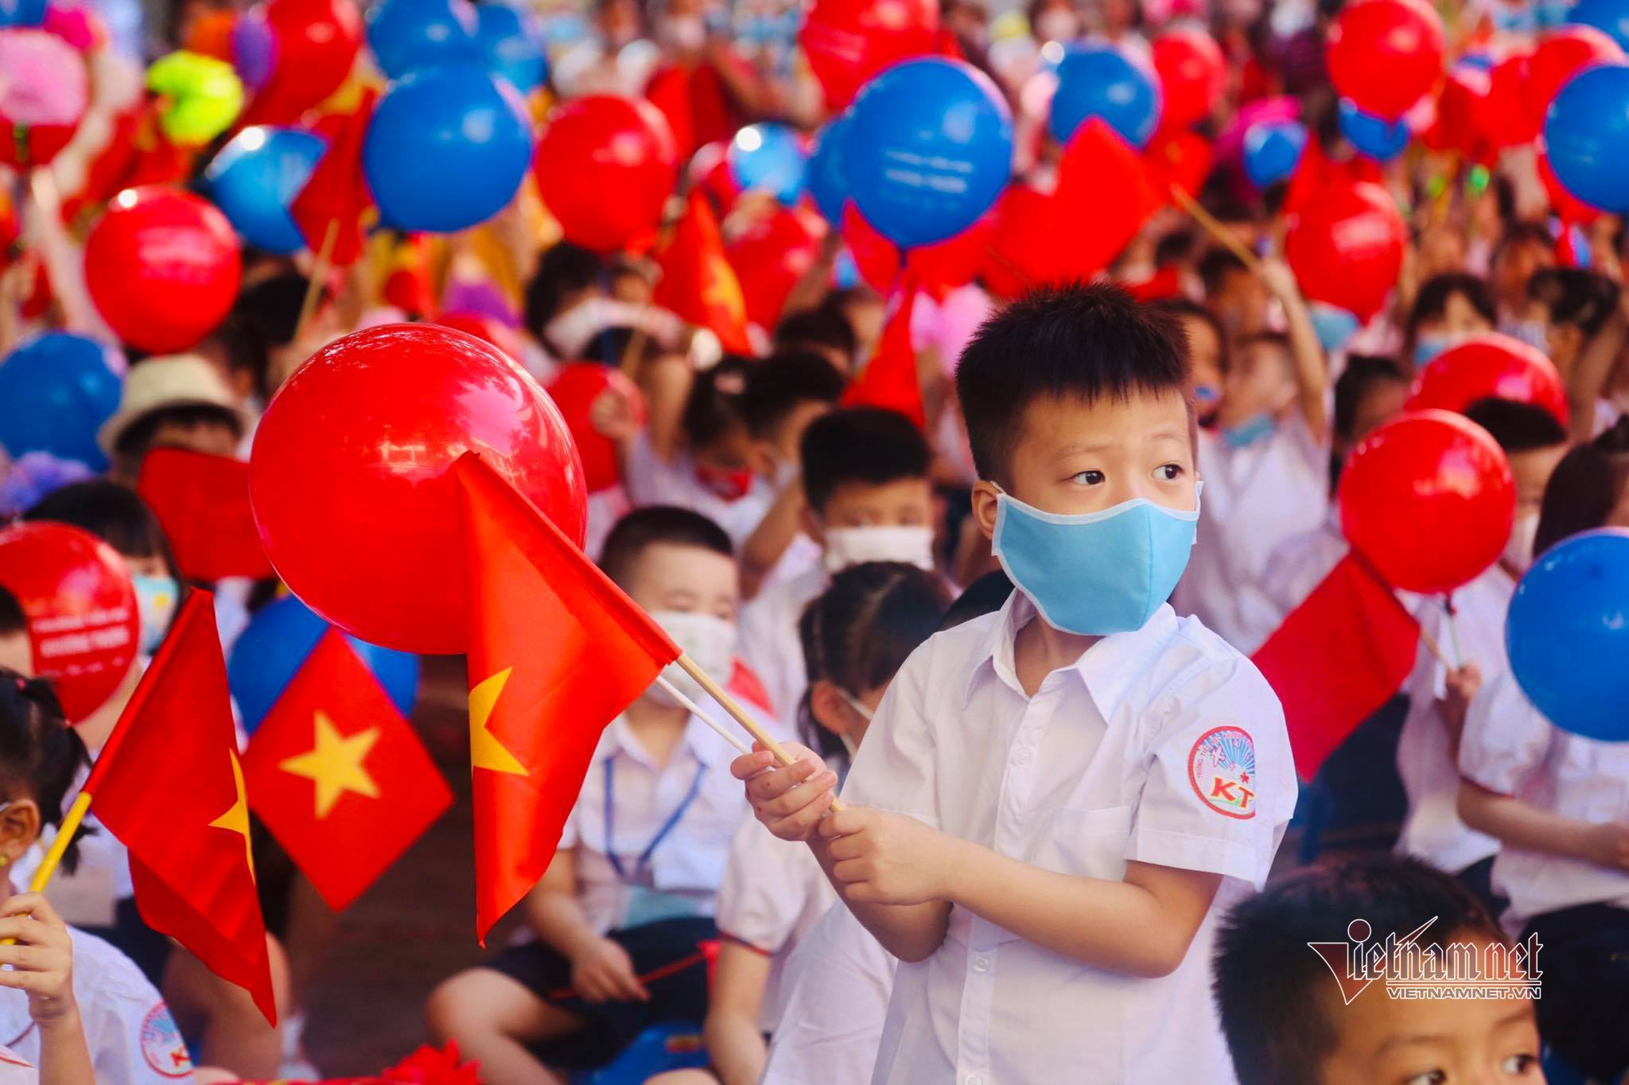
1. Học hát đoạn 1
Mùa thu sang là mùa khai trường
Từng bước chân rộn ràng trên phố
Kìa ríu rít từng bầy chim nhỏ
Với khăn quàng đỏ thắm trên vai.
Vui tới lớp em vui tới trường
Chào những trưa mùa hè ấm áp
Mùa thu sang theo bông cúc vàng
Màu hoa mang màu ông mặt trời.

Slide 9
1. Học hát đoạn 1

Slide 10
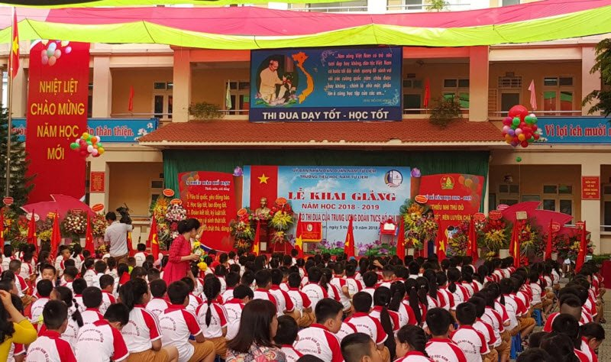
2. Học hát đoạn 2
Tùng tùng tùng…tiếng trống reo vui
Từng gương mặt nhìn nhau háo hức
Lung linh mắt, xôn xao nụ cười
Mau tới trường mừng năm học mới.
Tùng tùng tùng...tiếng trống hân hoan
Khuyên em học tập chăm ngoan nhé
Tùng tùng tùng...tiếng trống ca vang
Mùa thu sang là mùa khai trường.

Slide 11

2. Học hát đoạn 2

Slide 12
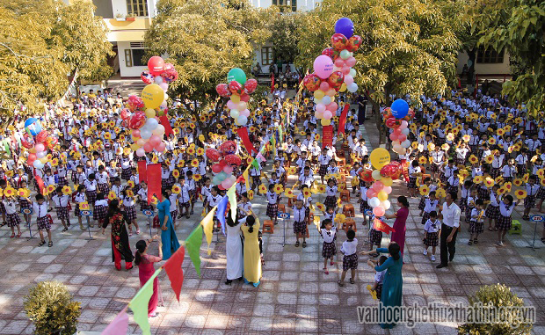
3. Cảm nhận bài hát
Em cảm nhận gì sau khi tập hát xong bài hát Mùa khai trường?
+ Theo em, học sinh cần làm gì để giữ gìn ngôi trường của mình?

Slide 13
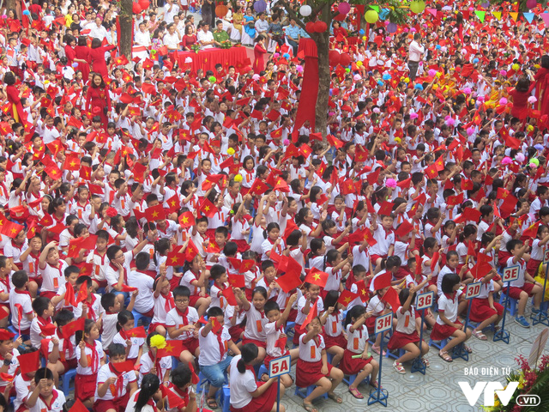
3. Cảm nhận bài hát
- Bài hát thể hiện giai điệu vui tươi, hồn nhiên, bài hát thể hiện niềm hân hoan của các em học sinh khi bước vào năm học mới.
- Thông qua bài hát, các em học sinh phải biết yêu trường, yêu lớp, biết giữ gìn trường lớp sạch đẹp.

Slide 14
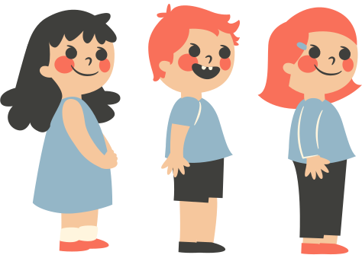
III. TIẾT TẤU VÀ GÕ ĐỆM
1. Nhận xét mẫu tiết tấu
TRÒ CHƠI TRUYỀN TÍN HIỆU
Nhiệm vụ:
Giáo viên sẽ mời lên bảng 9 bạn và chia làm 3 nhóm.
Mỗi nhóm xếp một hàng dọc:
Luật chơi: Giáo viên vỗ lên vai bạn đứng cuối cùng ở mỗi nhóm theo mẫu tiết tấu nhất định và các thành viên trong nhóm tiếp tục truyền tín hiệu đến bạn đầu hàng. Bạn đầu hàng sẽ dùng trống nhỏ gõ lại tiết tấu hoặc tín hiệu đã được nhận.

Slide 15
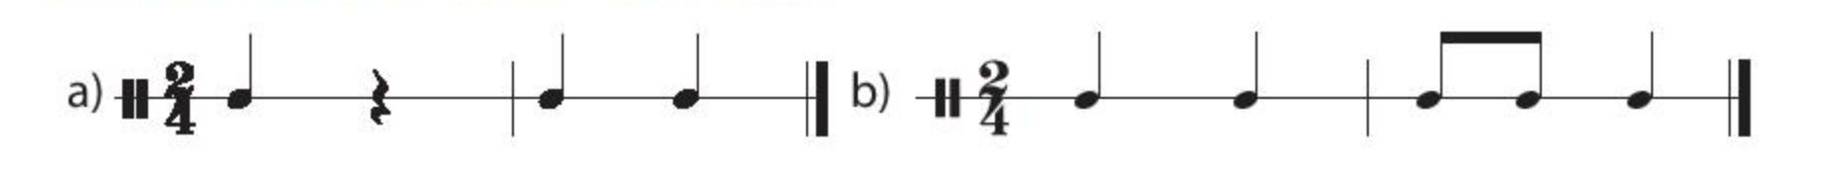
THẢO LUẬN NHÓM
Nhiệm vụ: Các em quan sát hai mẫu tiết tấu sau đây và thảo luận nhóm.
Sau đó, mỗi nhóm nhận xét về điểm giống và khác của hai mẫu tiết tấu.
Các em hãy so sánh về nhịp, hình nốt và sự sắp xếp trường độ

Slide 16
Nhịp 2/4.
Hình nốt đen, dấu lặng đen, dấu lặng tròn đôi, móc đơn.
Trường độ:
Nốt đen ♩ : 1 phách.
Nốt trắng : 2 phách
Dấu lặng đơn: 1 phách

Slide 17


2. Luyện tập
Nhiệm vụ: Các em hãy đọc tiết tấu mẫu a, b theo âm tiết và kết hợp với nhạc cụ gõ bất kì.

Slide 18
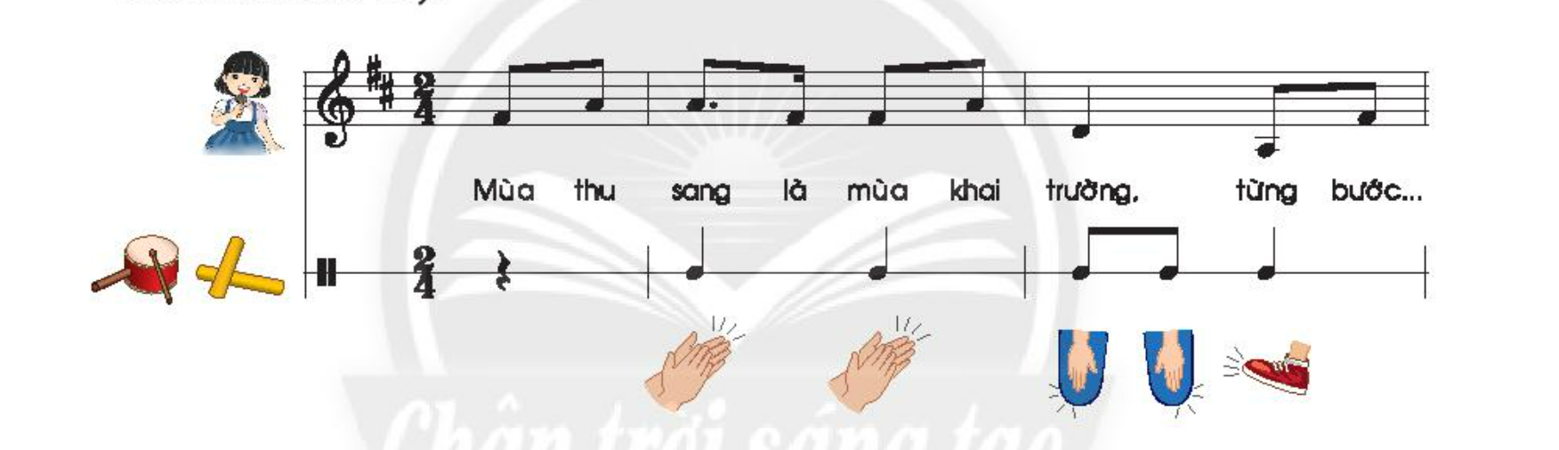
3. Gõ đệm
Nhiệm vụ: Các em sử dụng nhạc cụ gõ và vận động cơ thể để đệm cho bài hát Mùa khai trường theo mẫu dưới đây:

Slide 19

LUYỆN TẬP
Cả lớp hát bài hát “Mùa khai trường”
Các nhóm lần lượt hát lại bài hát.
Các em sử dụng mẫu tiết tấu đệm cho đoạn 2 của bài hát với các nhạc cụ gõ và vận động cơ thể

Slide 20







VẬN DỤNG
Các em hãy tự sáng tạo mẫu tiết tấu nhạc cụ và đệm cho bài hát

Slide 21

HƯỚNG DẪN VỀ NHÀ
Tập hát và gõ đệm bài hát “Mùa khai trường”.
Chuẩn bị nội dung tiết học sau:
“Đọc nhạc: Bài đọc nhạc số 1”

Slide 22
CẢM ƠN CÁC EM
ĐÃ LẮNG NGHE BÀI GIẢNG!

